Slide 1

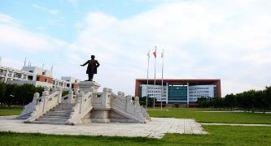
课后习题常见
错误总结

Slide 2

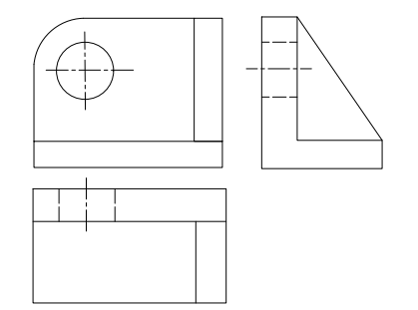
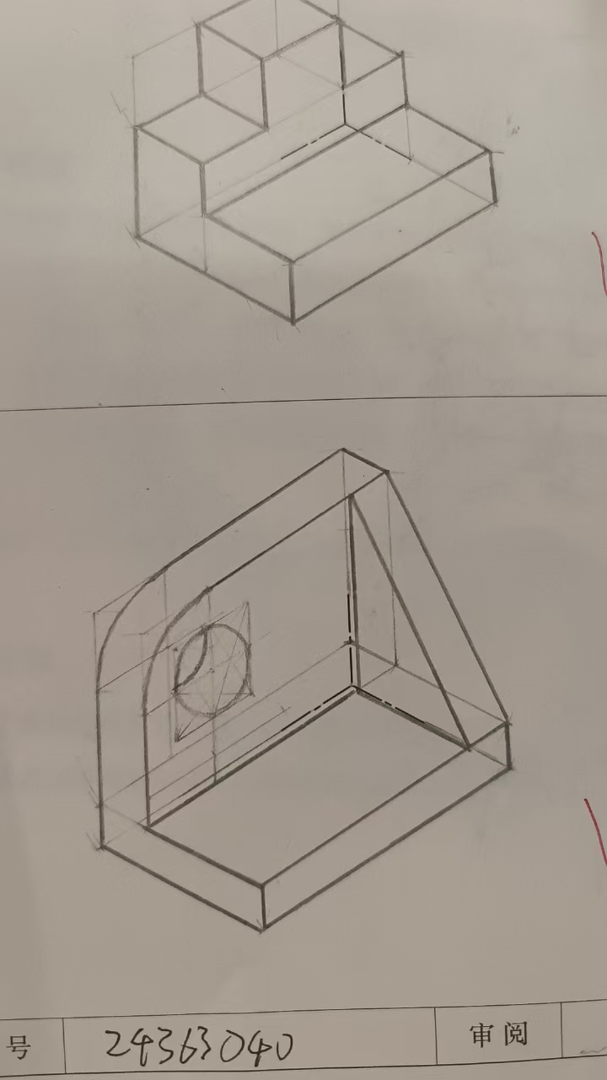
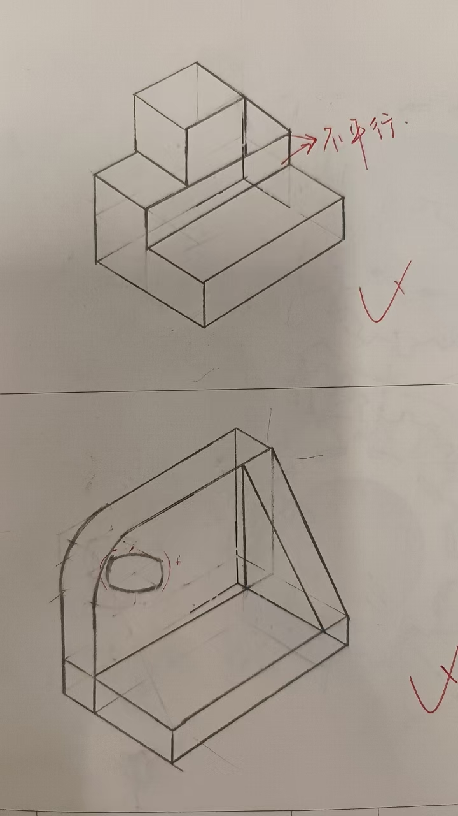
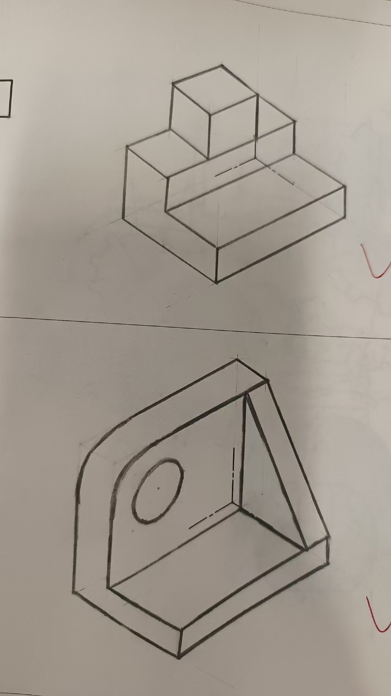
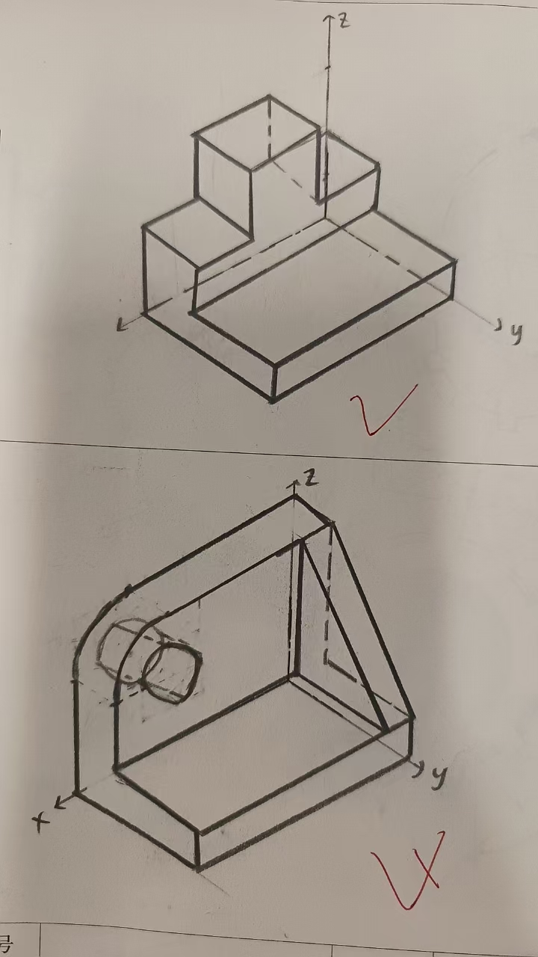
1、常见错题
6-1(1) 根据所给视图画出正等轴测图。
注意：
① 圆角的绘制：注意长短轴的方向，连接线段要平滑；
② 圆孔的绘制，根据厚度可知，后面半个椭圆有部分可见；
③ 不可见的部分无需再绘制。
_{可见}
长短轴方向错误
未画后面的半个椭圆
绘制了不可见部分

Slide 3
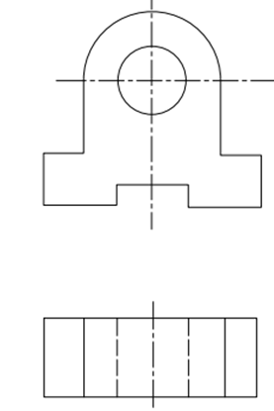
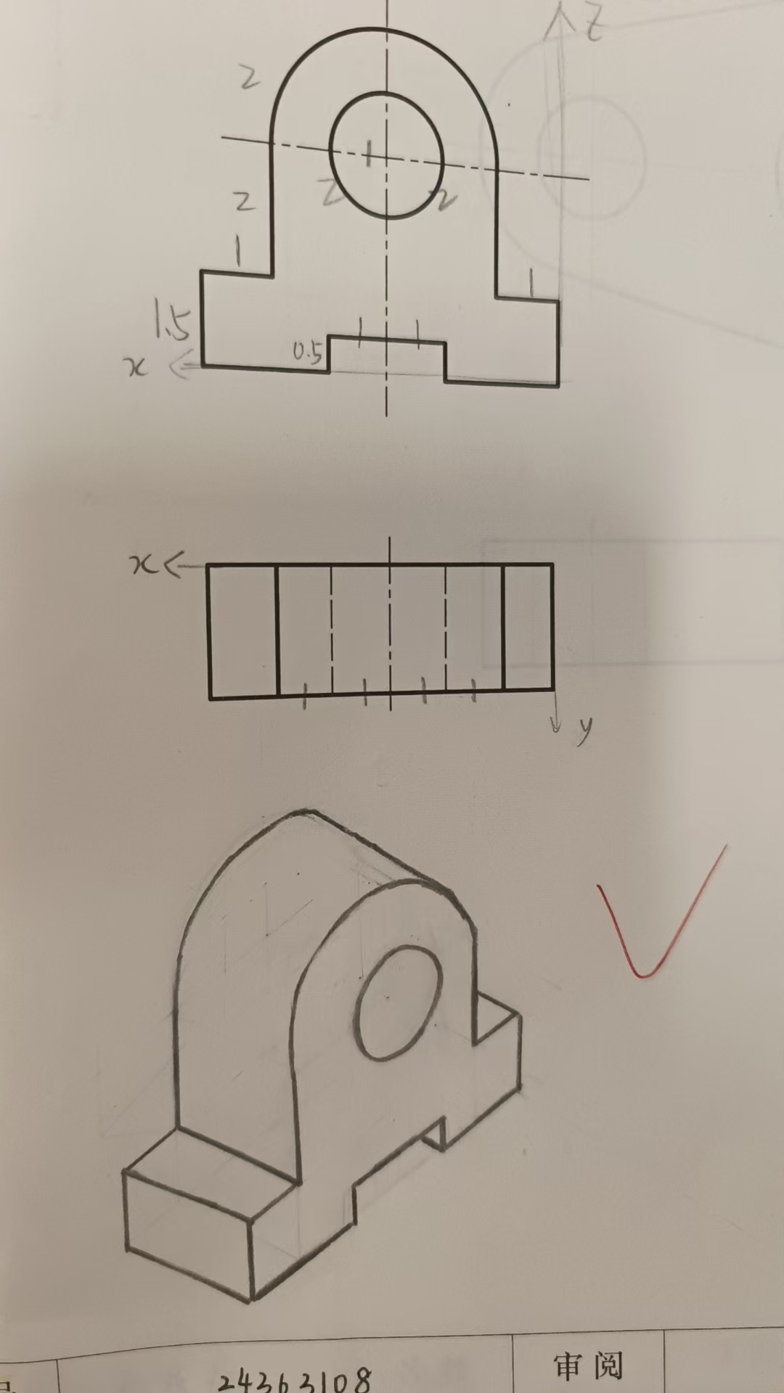
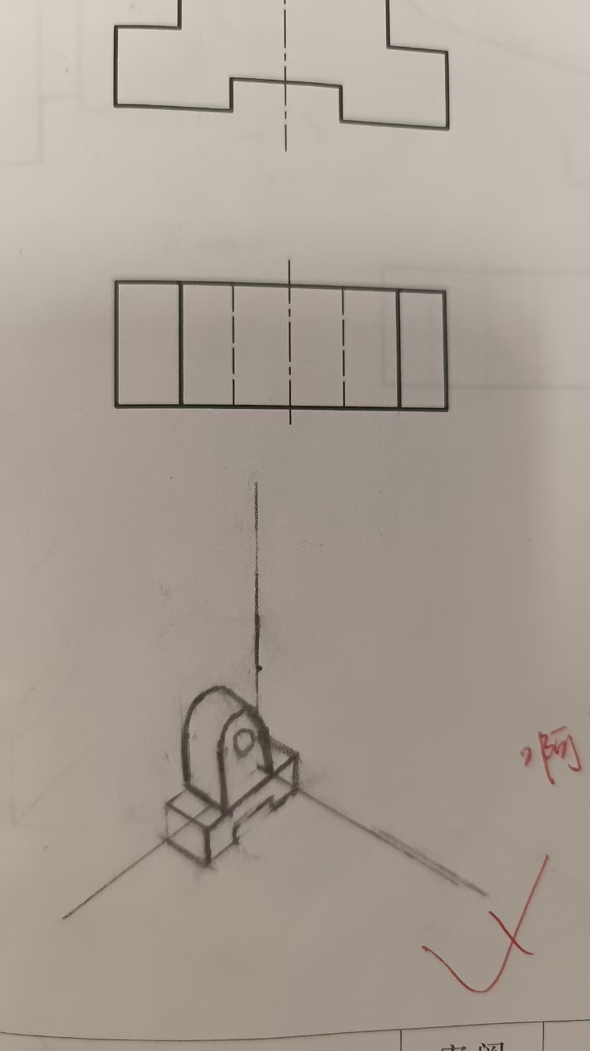
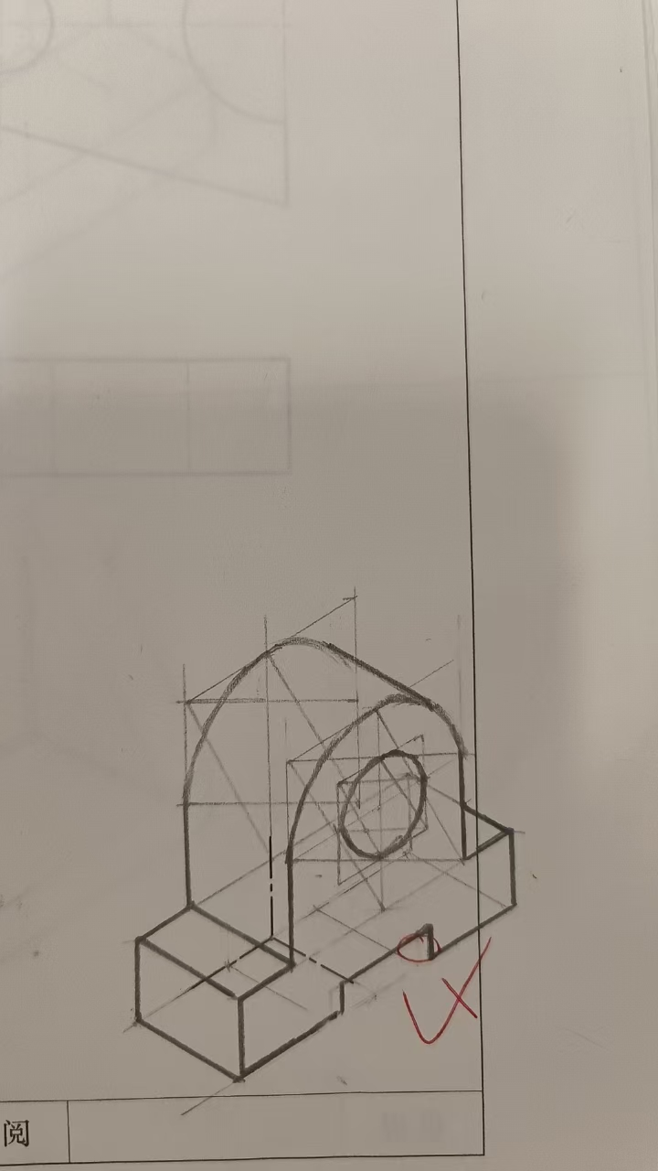
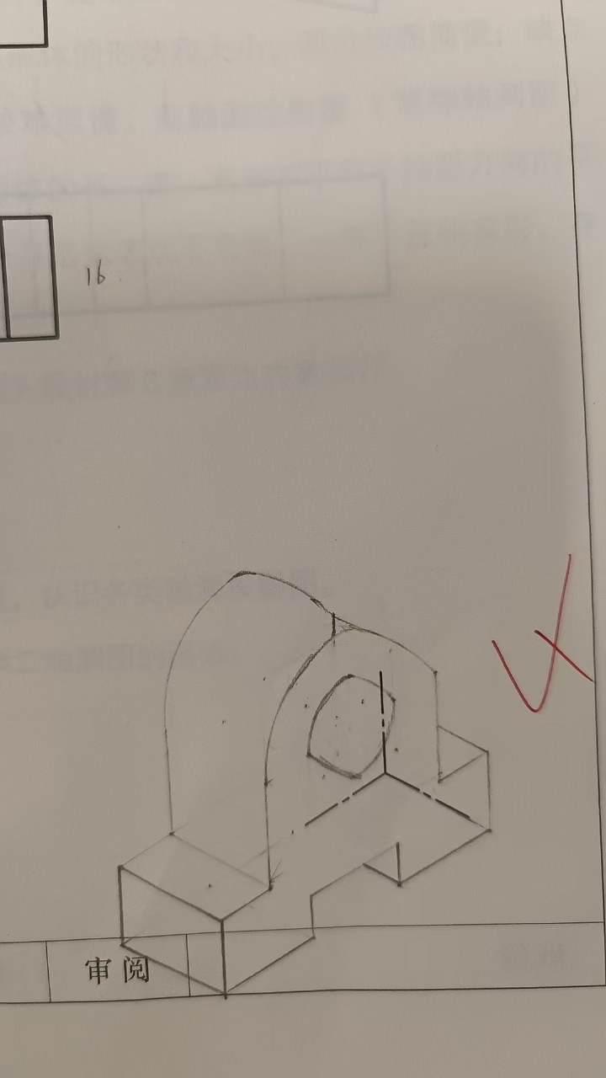
1、常见错题
6-1(4) 根据所给视图画出正等轴测图。
注意：
① 轴向伸缩系数，应取为1；
② 不要漏画底部方槽的线；
③ 上面的圆顶需平滑连接；
④ 根据厚度可知，圆孔部分后面的椭圆均不可见，无需绘制。
_{不要漏画此线}
伸缩系数错误
漏画线段
圆顶表面不光滑

Slide 4
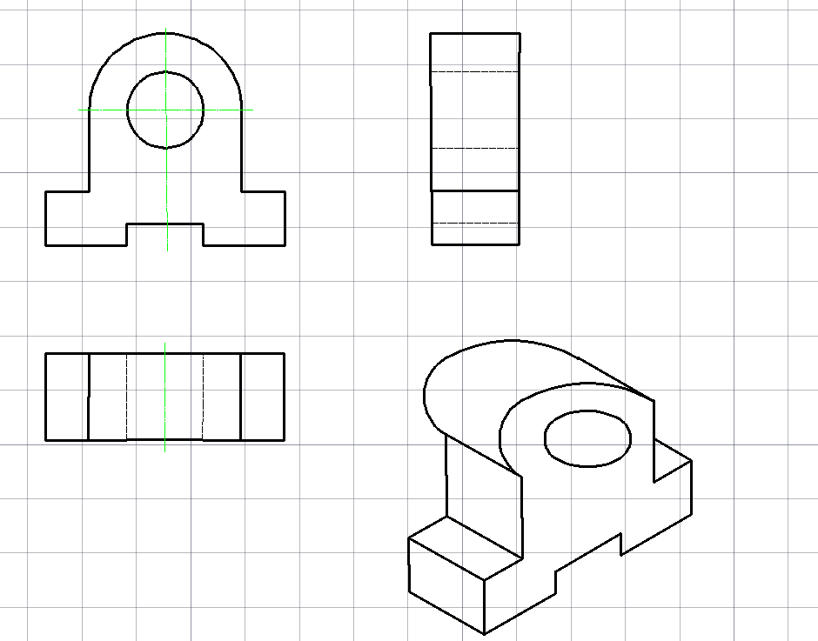
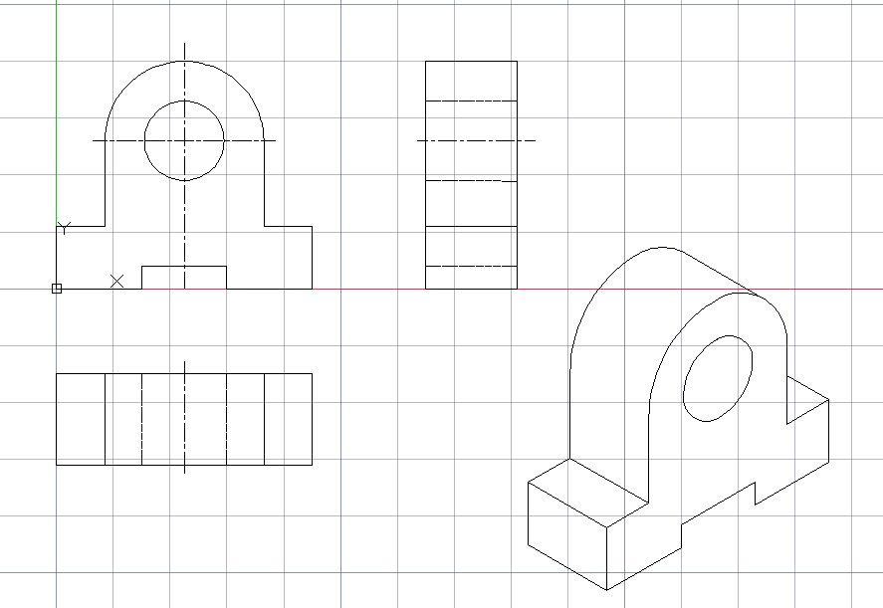
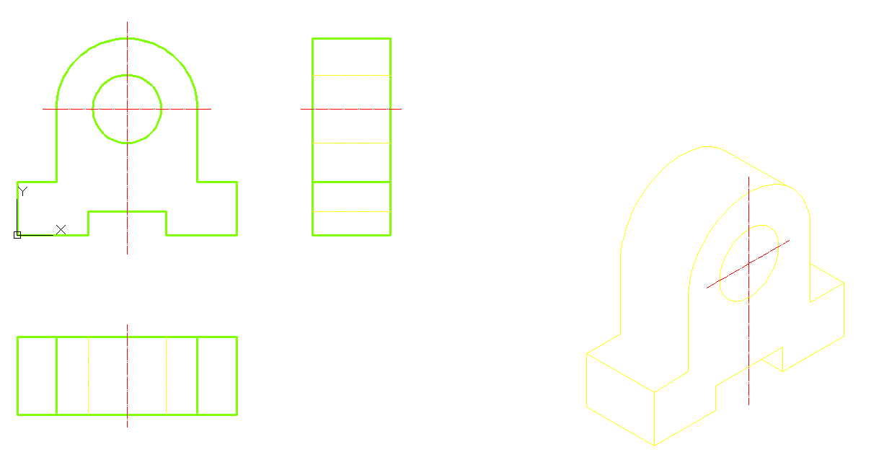
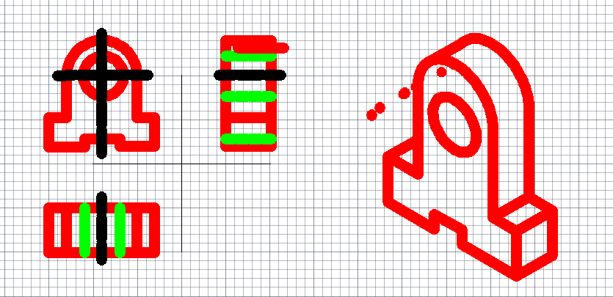
1、常见错题
CAD作业
漏画线段
形状明显错误
线段颜色过浅
线段过粗

Slide 5
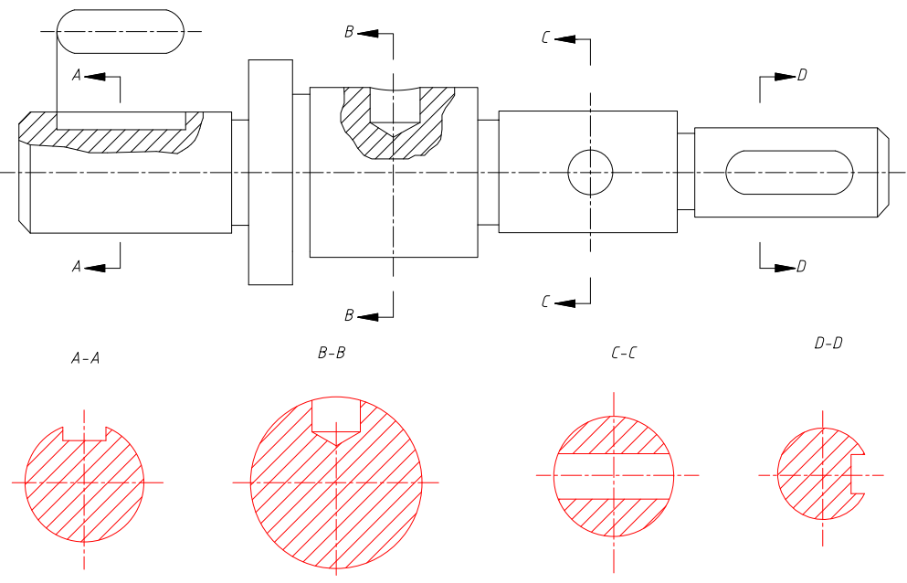
2、习题参考答案（部分来自同学的优秀答案）
5-3(2) 画出制定位置断面图。

Slide 6
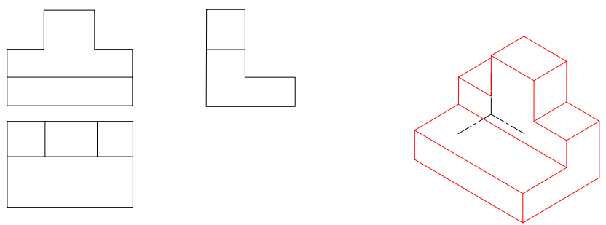
2、习题参考答案（部分来自同学的优秀答案）
6-1(1) 根据所给视图画出正等轴测图。

Slide 7
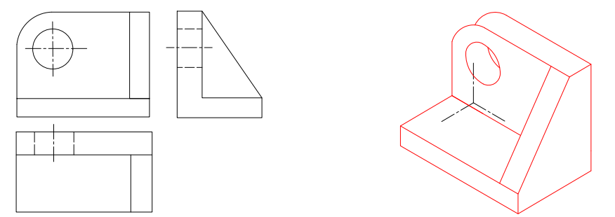
2、习题参考答案（部分来自同学的优秀答案）
6-1(1) 根据所给视图画出正等轴测图。

Slide 8

2、习题参考答案（部分来自同学的优秀答案）
6-1(4) 根据所给视图画出正等轴测图。

Slide 9
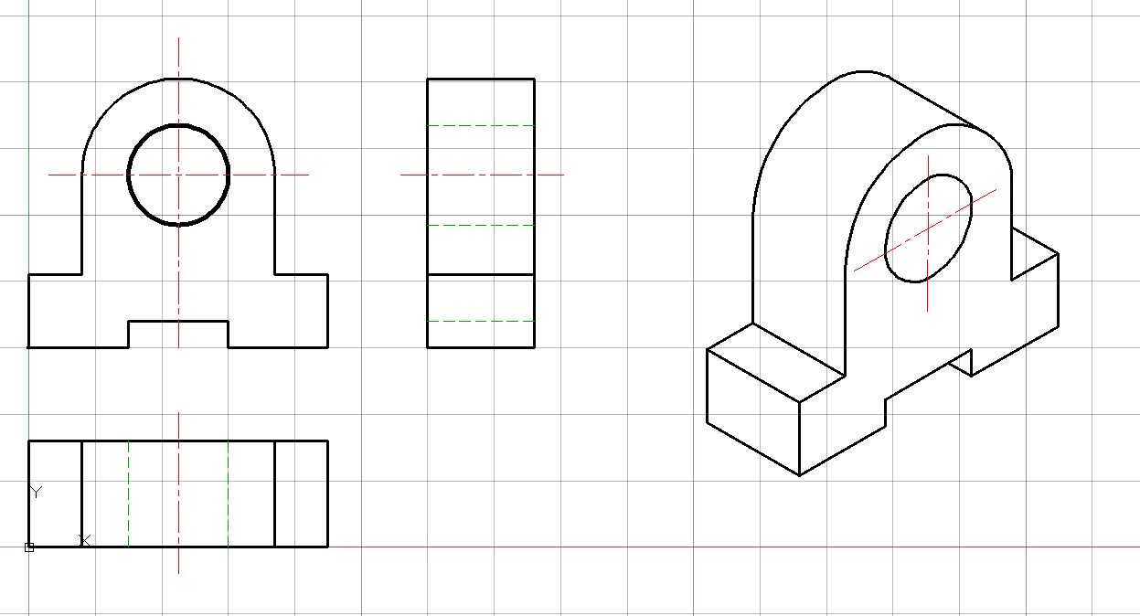
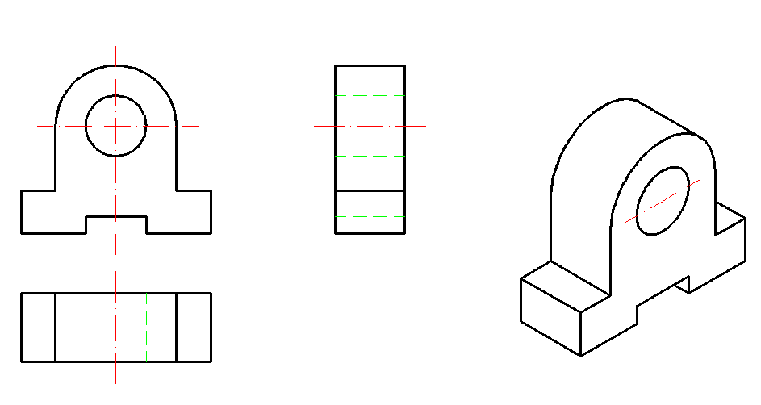
2、习题参考答案（部分来自同学的优秀答案）
CAD作业（优秀作业）

Slide 10
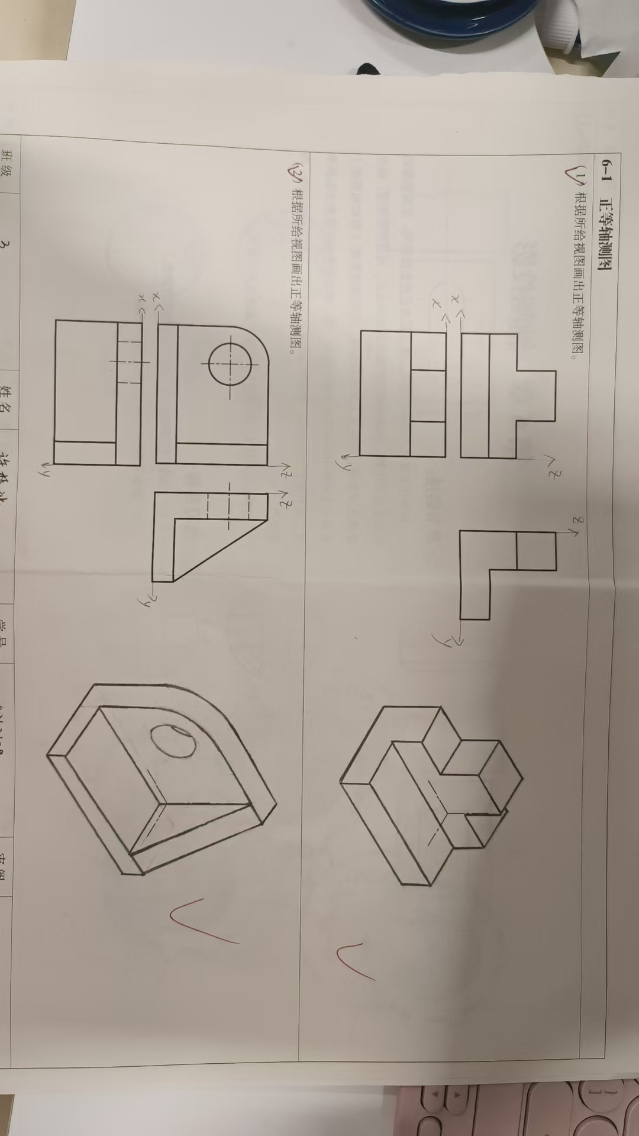
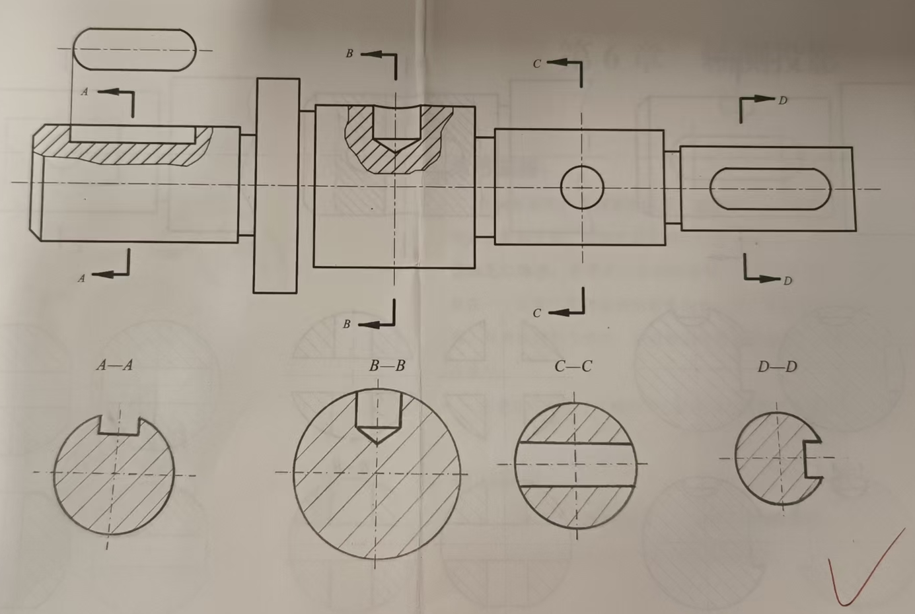
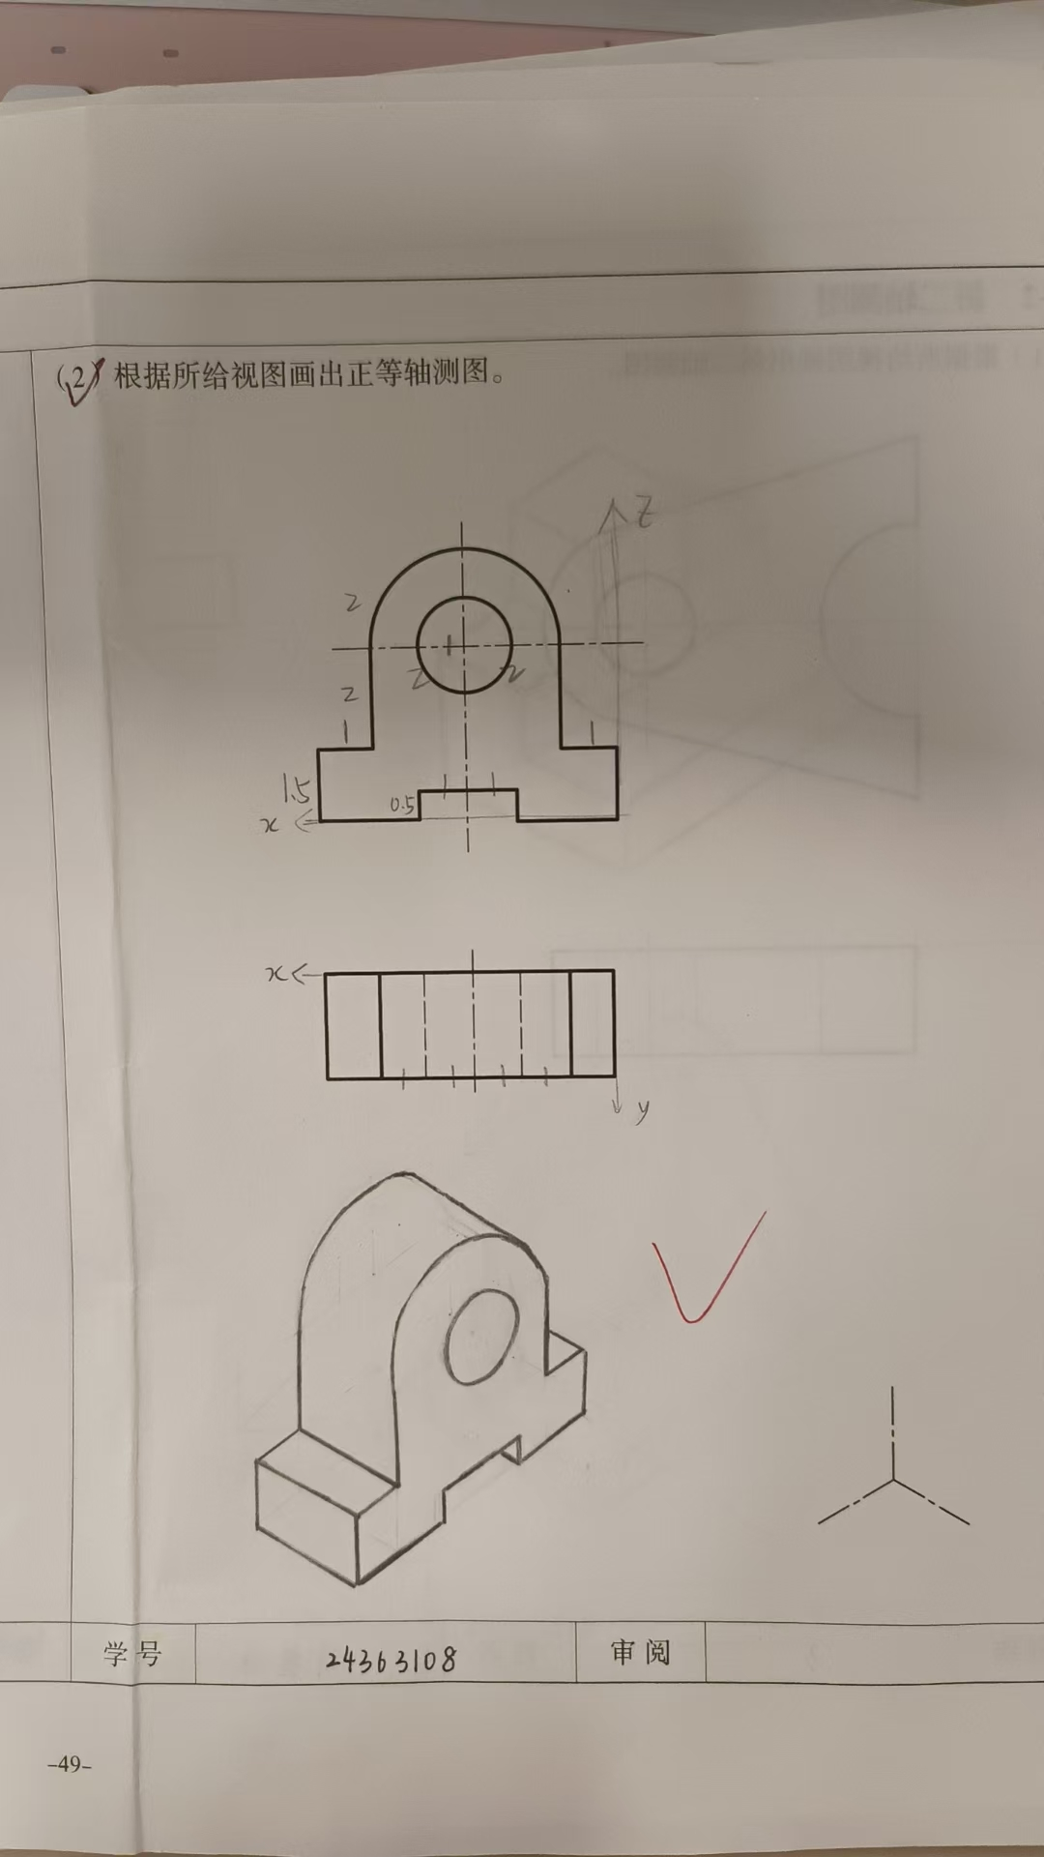
3、优秀作业展示
许桂冰

Slide 11
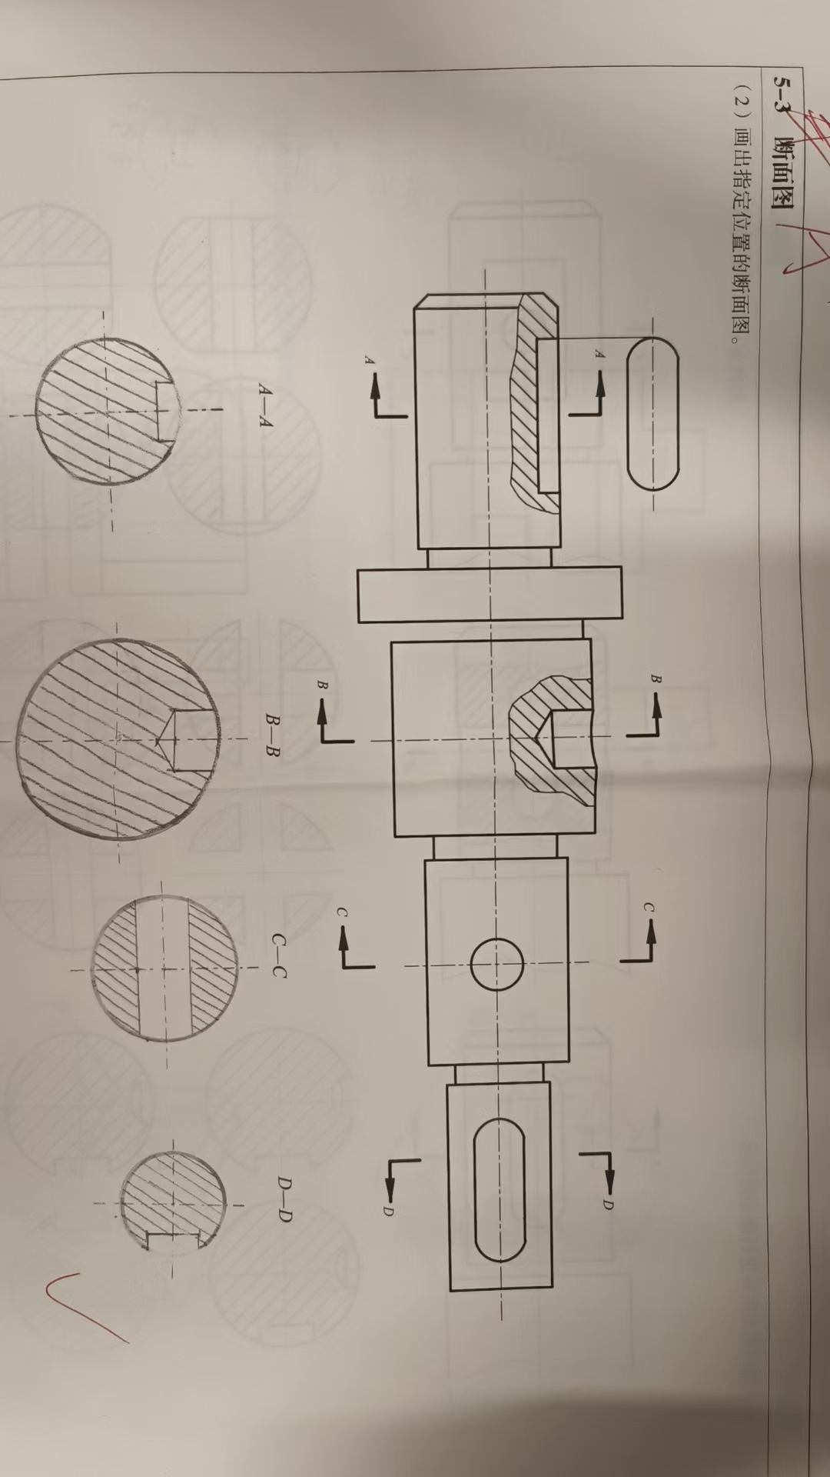
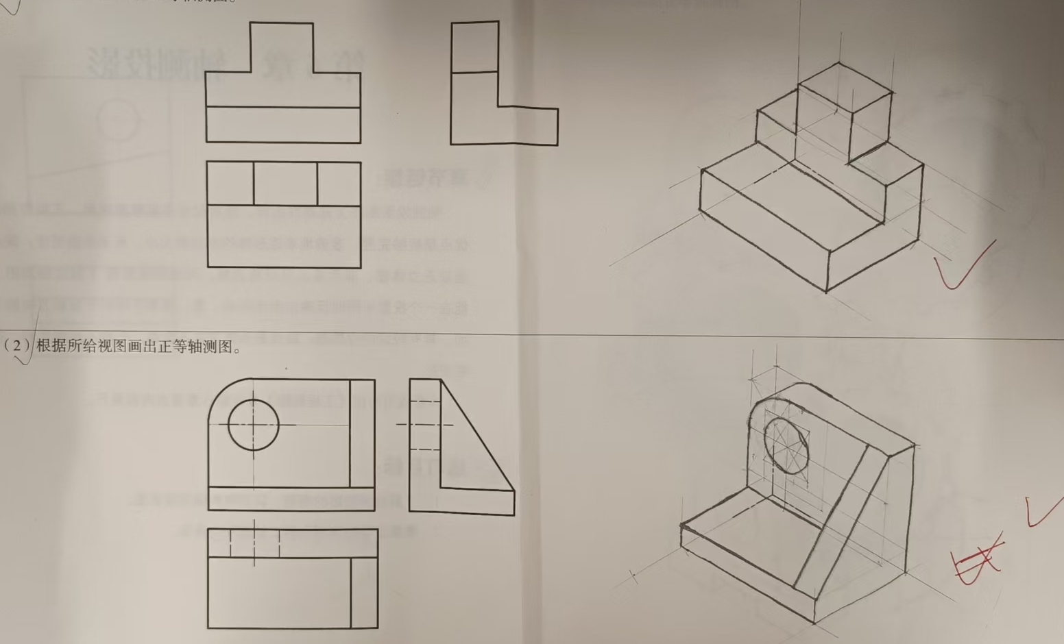
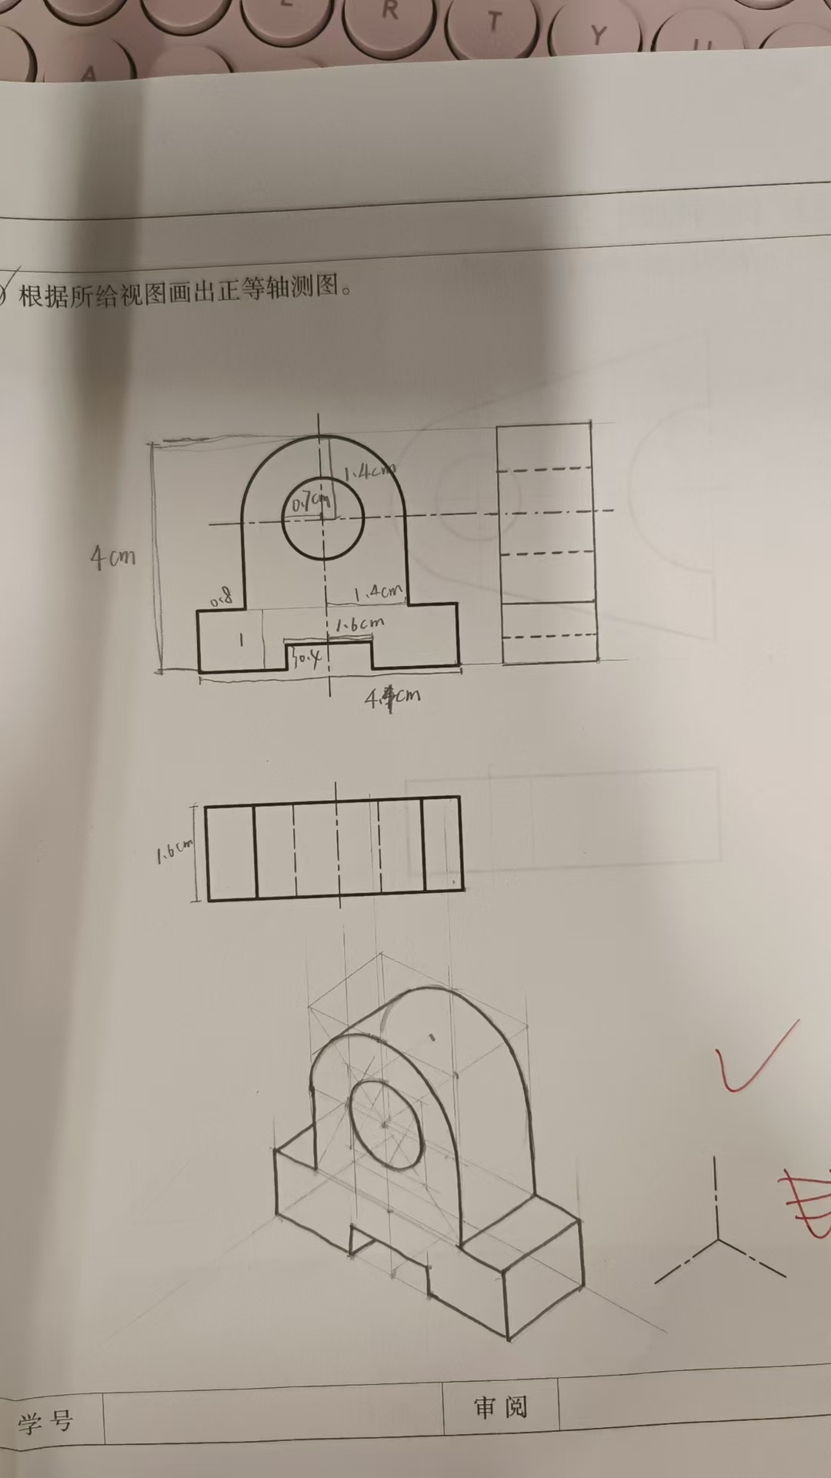
3、优秀作业展示
宋承骏

Slide 12
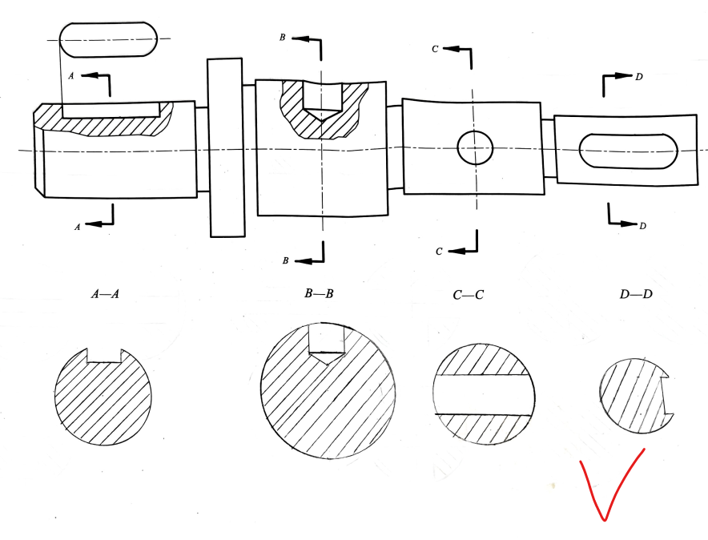
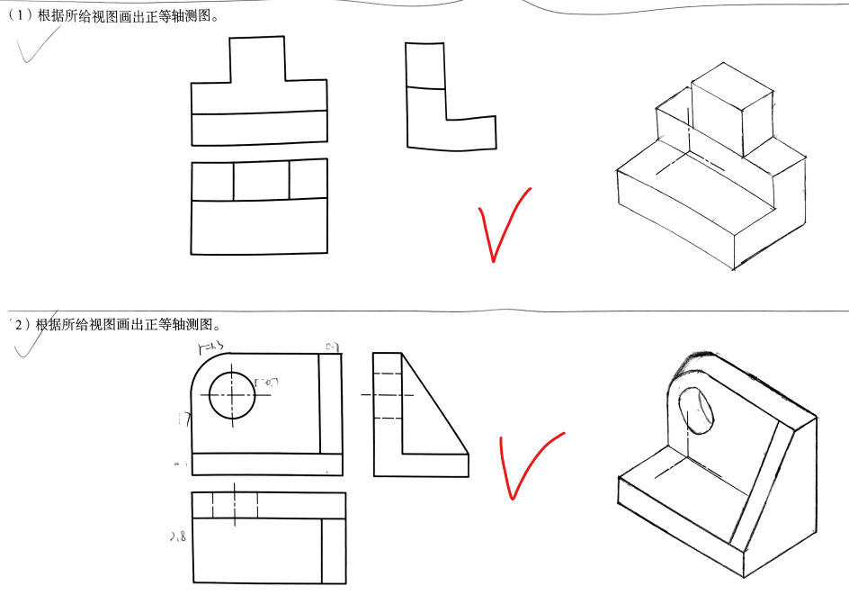
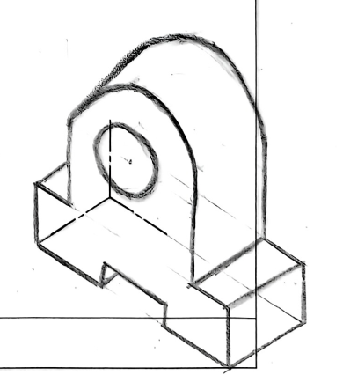
3、优秀作业展示
刘鸣扬

Slide 13
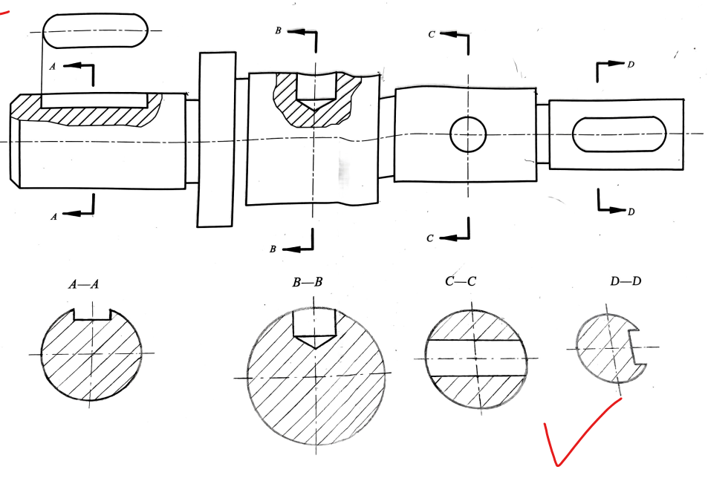
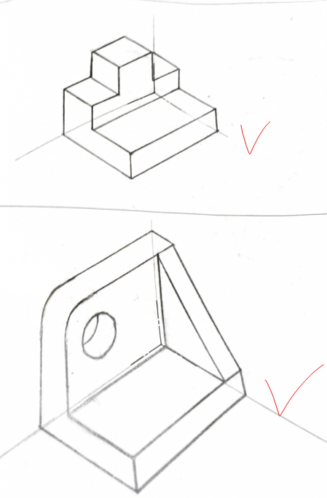
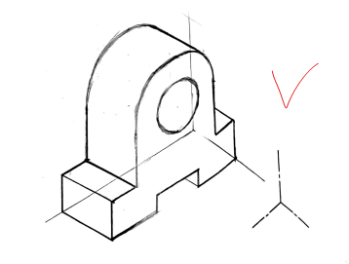
3、优秀作业展示
唐艺恒

Slide 14
谢谢！

